Slide 1



PHÒNG GIÁO DỤC VÀ ĐÀO TẠO QUẬN LONG BIÊN
TRƯỜNG THCS VIỆT HƯNG
NHIỆT LIỆT CHÀO MỪNG CÁC THẦY CÔ
ĐẾN DỰ GIỜ MÔN GDCD - LỚP 7A2
BÀI 9: PHÒNG CHỐNG TỆ NẠN XÃ HỘI
Giáo viên: Nguyễn Thị Thu Hòa

Slide 2














Trò chơi
“Lật mảnh ghép”

Slide 3




Câu 1: Đâu là nguyên nhân chủ quan dẫn con người sa vào tệ nạn xã hội?
A. Bố mẹ nuông chiều
con cái
B. Ảnh hưởng từ môi trường xã hội
C. Kinh tế kém phát
triển
D. Lười làm, ham chơi, đua đòi

Slide 4
Câu 2: Đâu không phải là tác hại của tệ nạn ma túy?
A. Làm rối loạn trật tự xã hội
B. Là con đường lây truyền HIV/AIDS
C. Giữ gìn an ninh trật tự xã hội
D. Làm tan vỡ hạnh phúc gia đình

Slide 5
Câu 3: Pháp luật không nghiêm cấm hành vi nào sau đây?
A. Hành nghề mê tín, dị đoan
B. Mua bán trái phép chất ma túy
C. Tổ chức tặng quà cho trẻ em ngày 1/6
D. Đánh bạc và tổ chức đánh bạc.

Slide 6


Câu 4: Theo Luật hình sự năm 2015 ( sửa đổi, bổ sung năm 2017) người nào mua bán chất ma túy thì bị phạt tù bao nhiêu năm?
A. 2 – 3 năm
B. 5 – 10 năm
C. 2- 7 năm
D. 1 – 5 năm

Slide 7




Khái niệm và các loại tệ nạn xã hội phổ biến
Tiết 23
Bài 9: Phòng chống tệ nạn xã hội
Tiết 24
Nguyên nhân và hậu quả của tệ nạn xã hội
Một số quy định của pháp luật về phòng chống tệ nạn xã hội
Tiết 25
Tiết 26
Trách nhiệm của học sinh trong phòng chống tệ nạn xã hội

Slide 8





TIẾT 26 - BÀI 9
PHÒNG CHỐNG TỆ NẠN XÃ HỘI
(tiết 4)

Slide 9








4. Trách nhiệm của học sinh trong phòng, chống tệ nạn xã hội

Slide 10
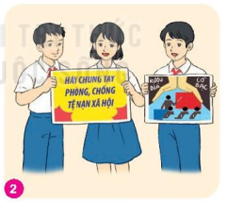
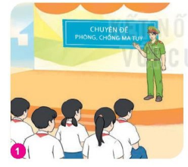
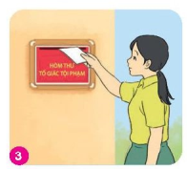

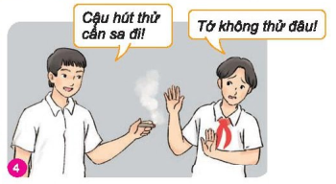
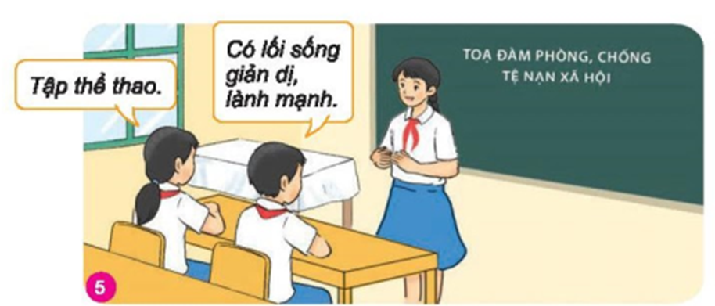

Slide 12

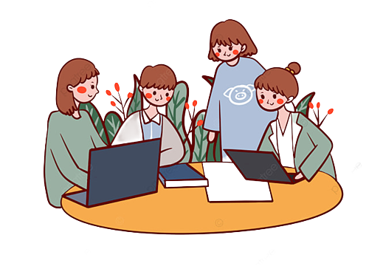

NHIỆM VỤ
THẢO LUẬN CẶP ĐÔI
- Thời gian: 2 phút
- Nhiệm vụ: học sinh thảo luận cặp đôi và hoàn thành nội dung phiếu học tập 1

Slide 13
PHIẾU HỌC TẬP 1 Nhóm: ……………………………..
………………………………………………………………………………………………………………………………………………………………………………………………………………………………..
………………………………………………………………………………………………………………………………………………………………………………………………………………………………..
………………………………………………………………………………………………………………………………………………………………………………………………………………………………..
………………………………………………………………………………………………………………………………………………………………………………………………………………………………..
………………………………………………………………………………………………………………………………………………………………………………………………………………………………..

Slide 14
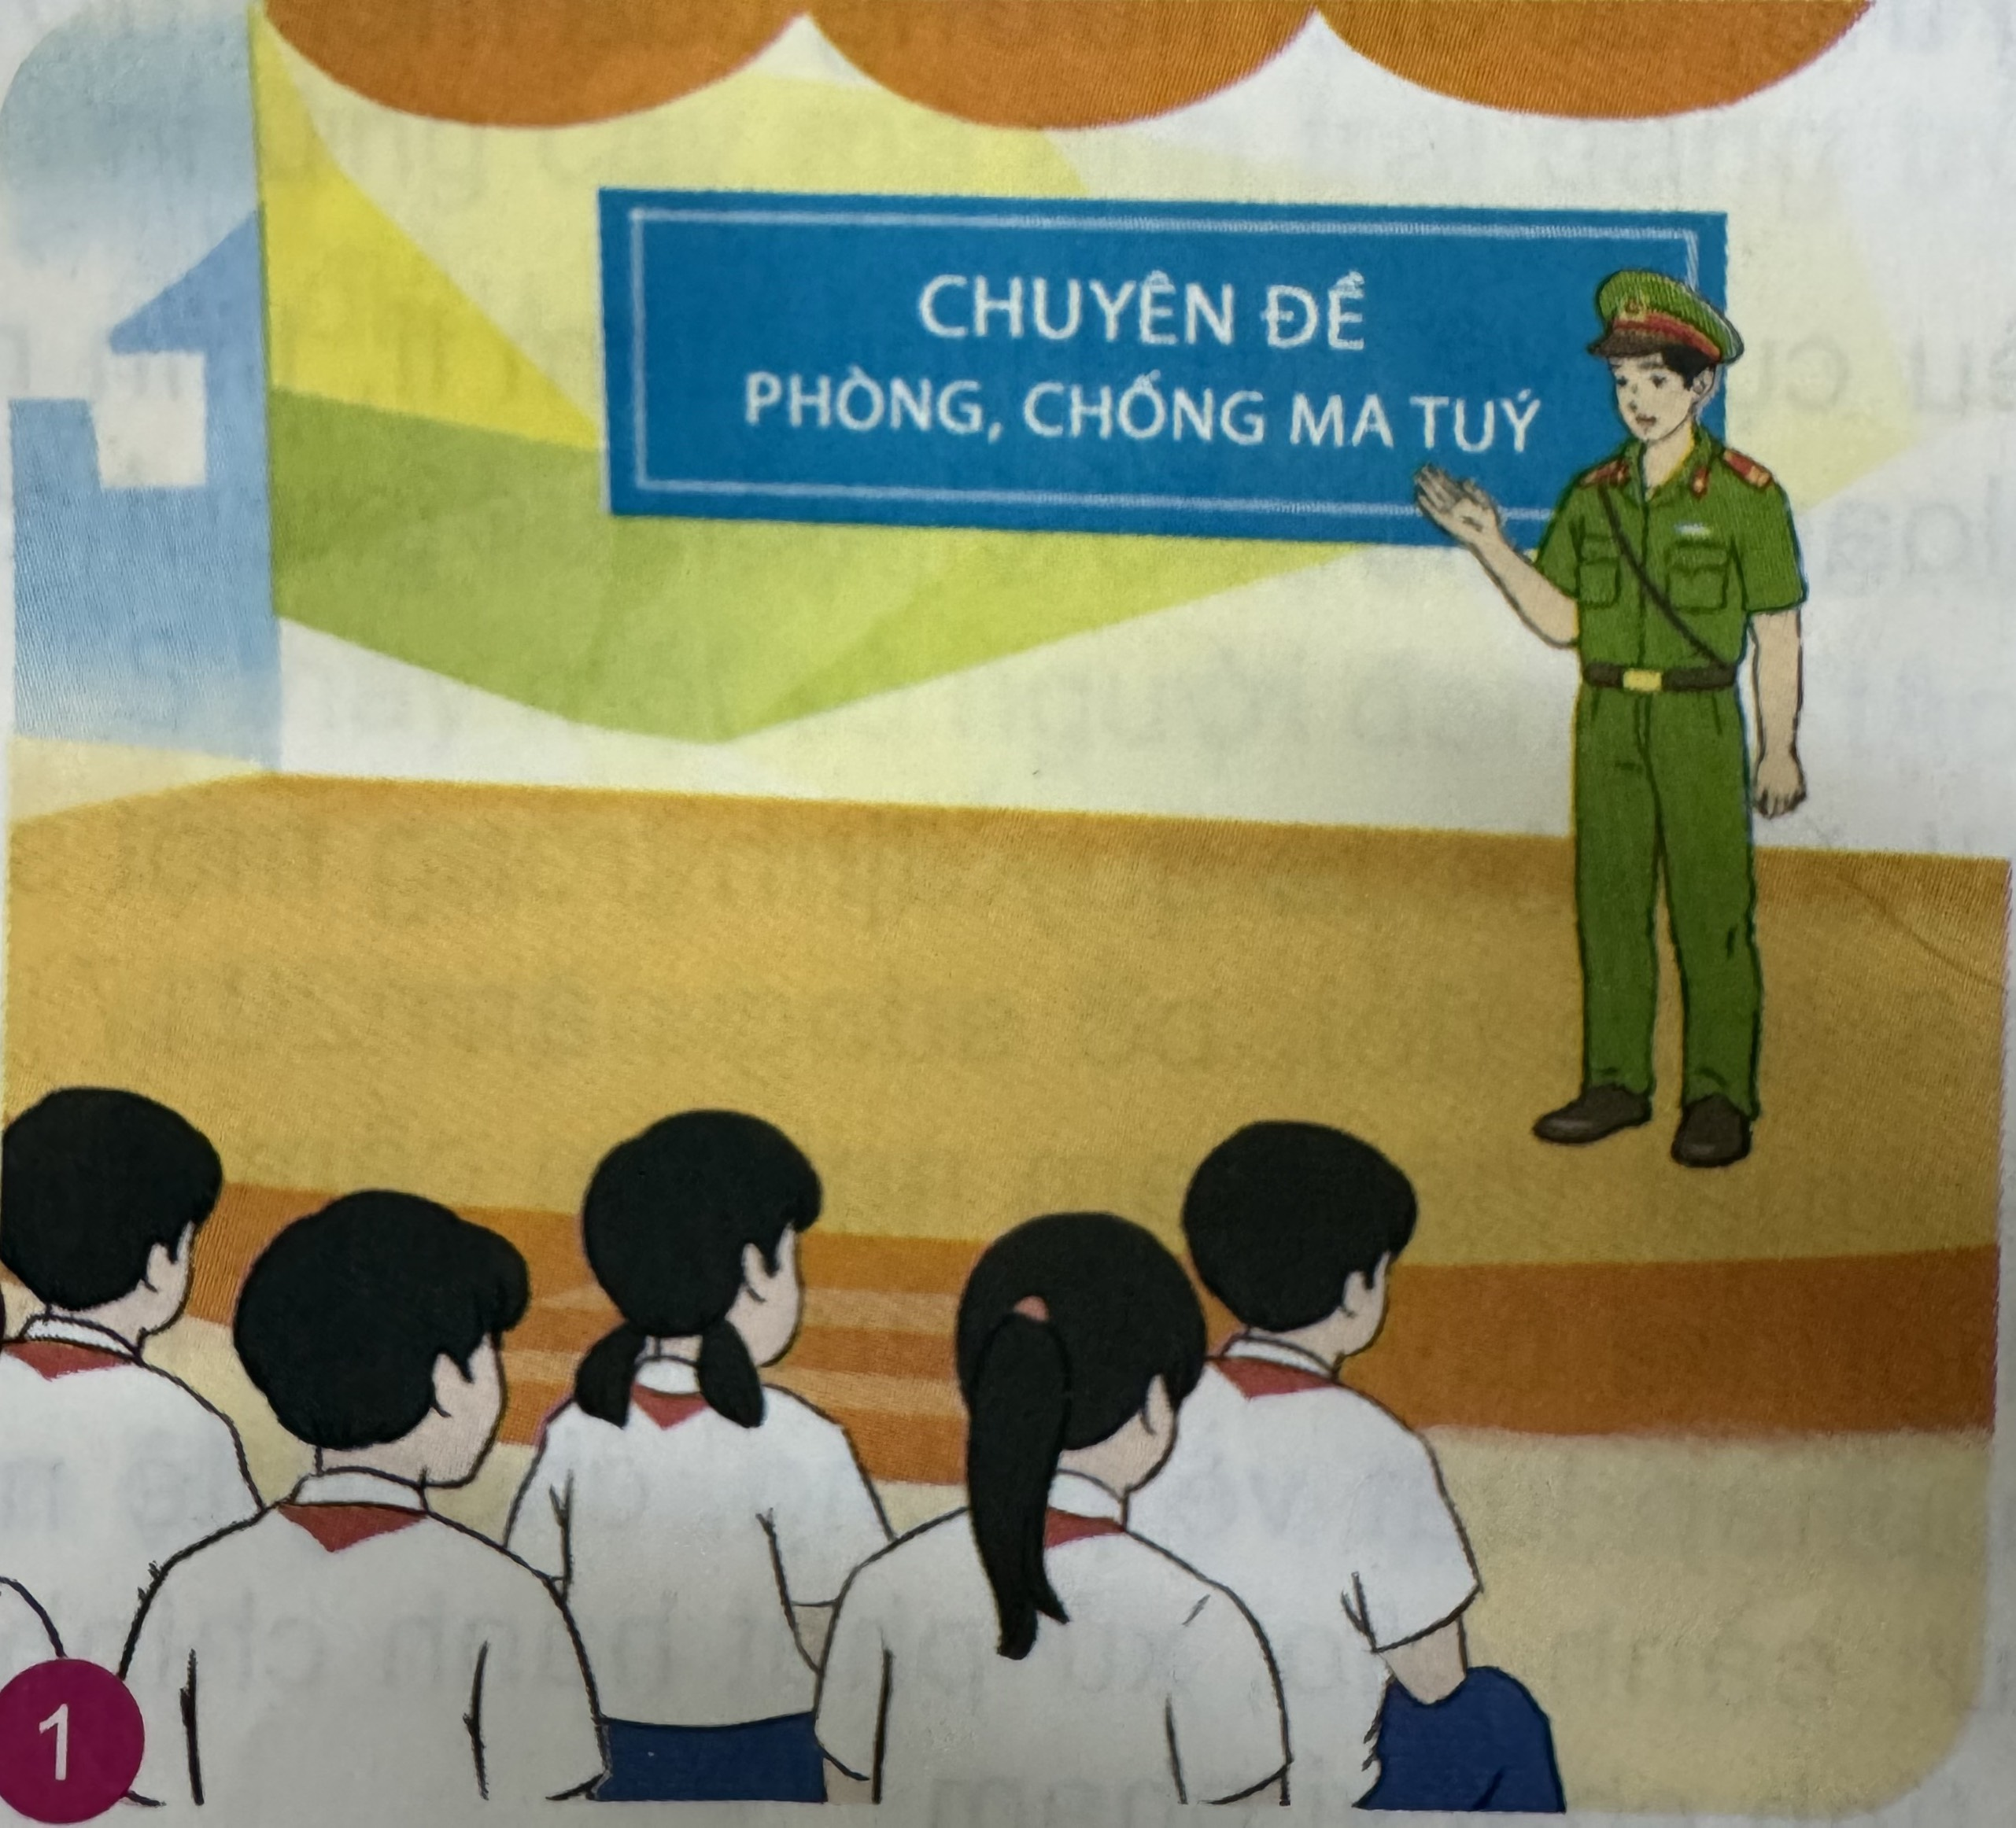
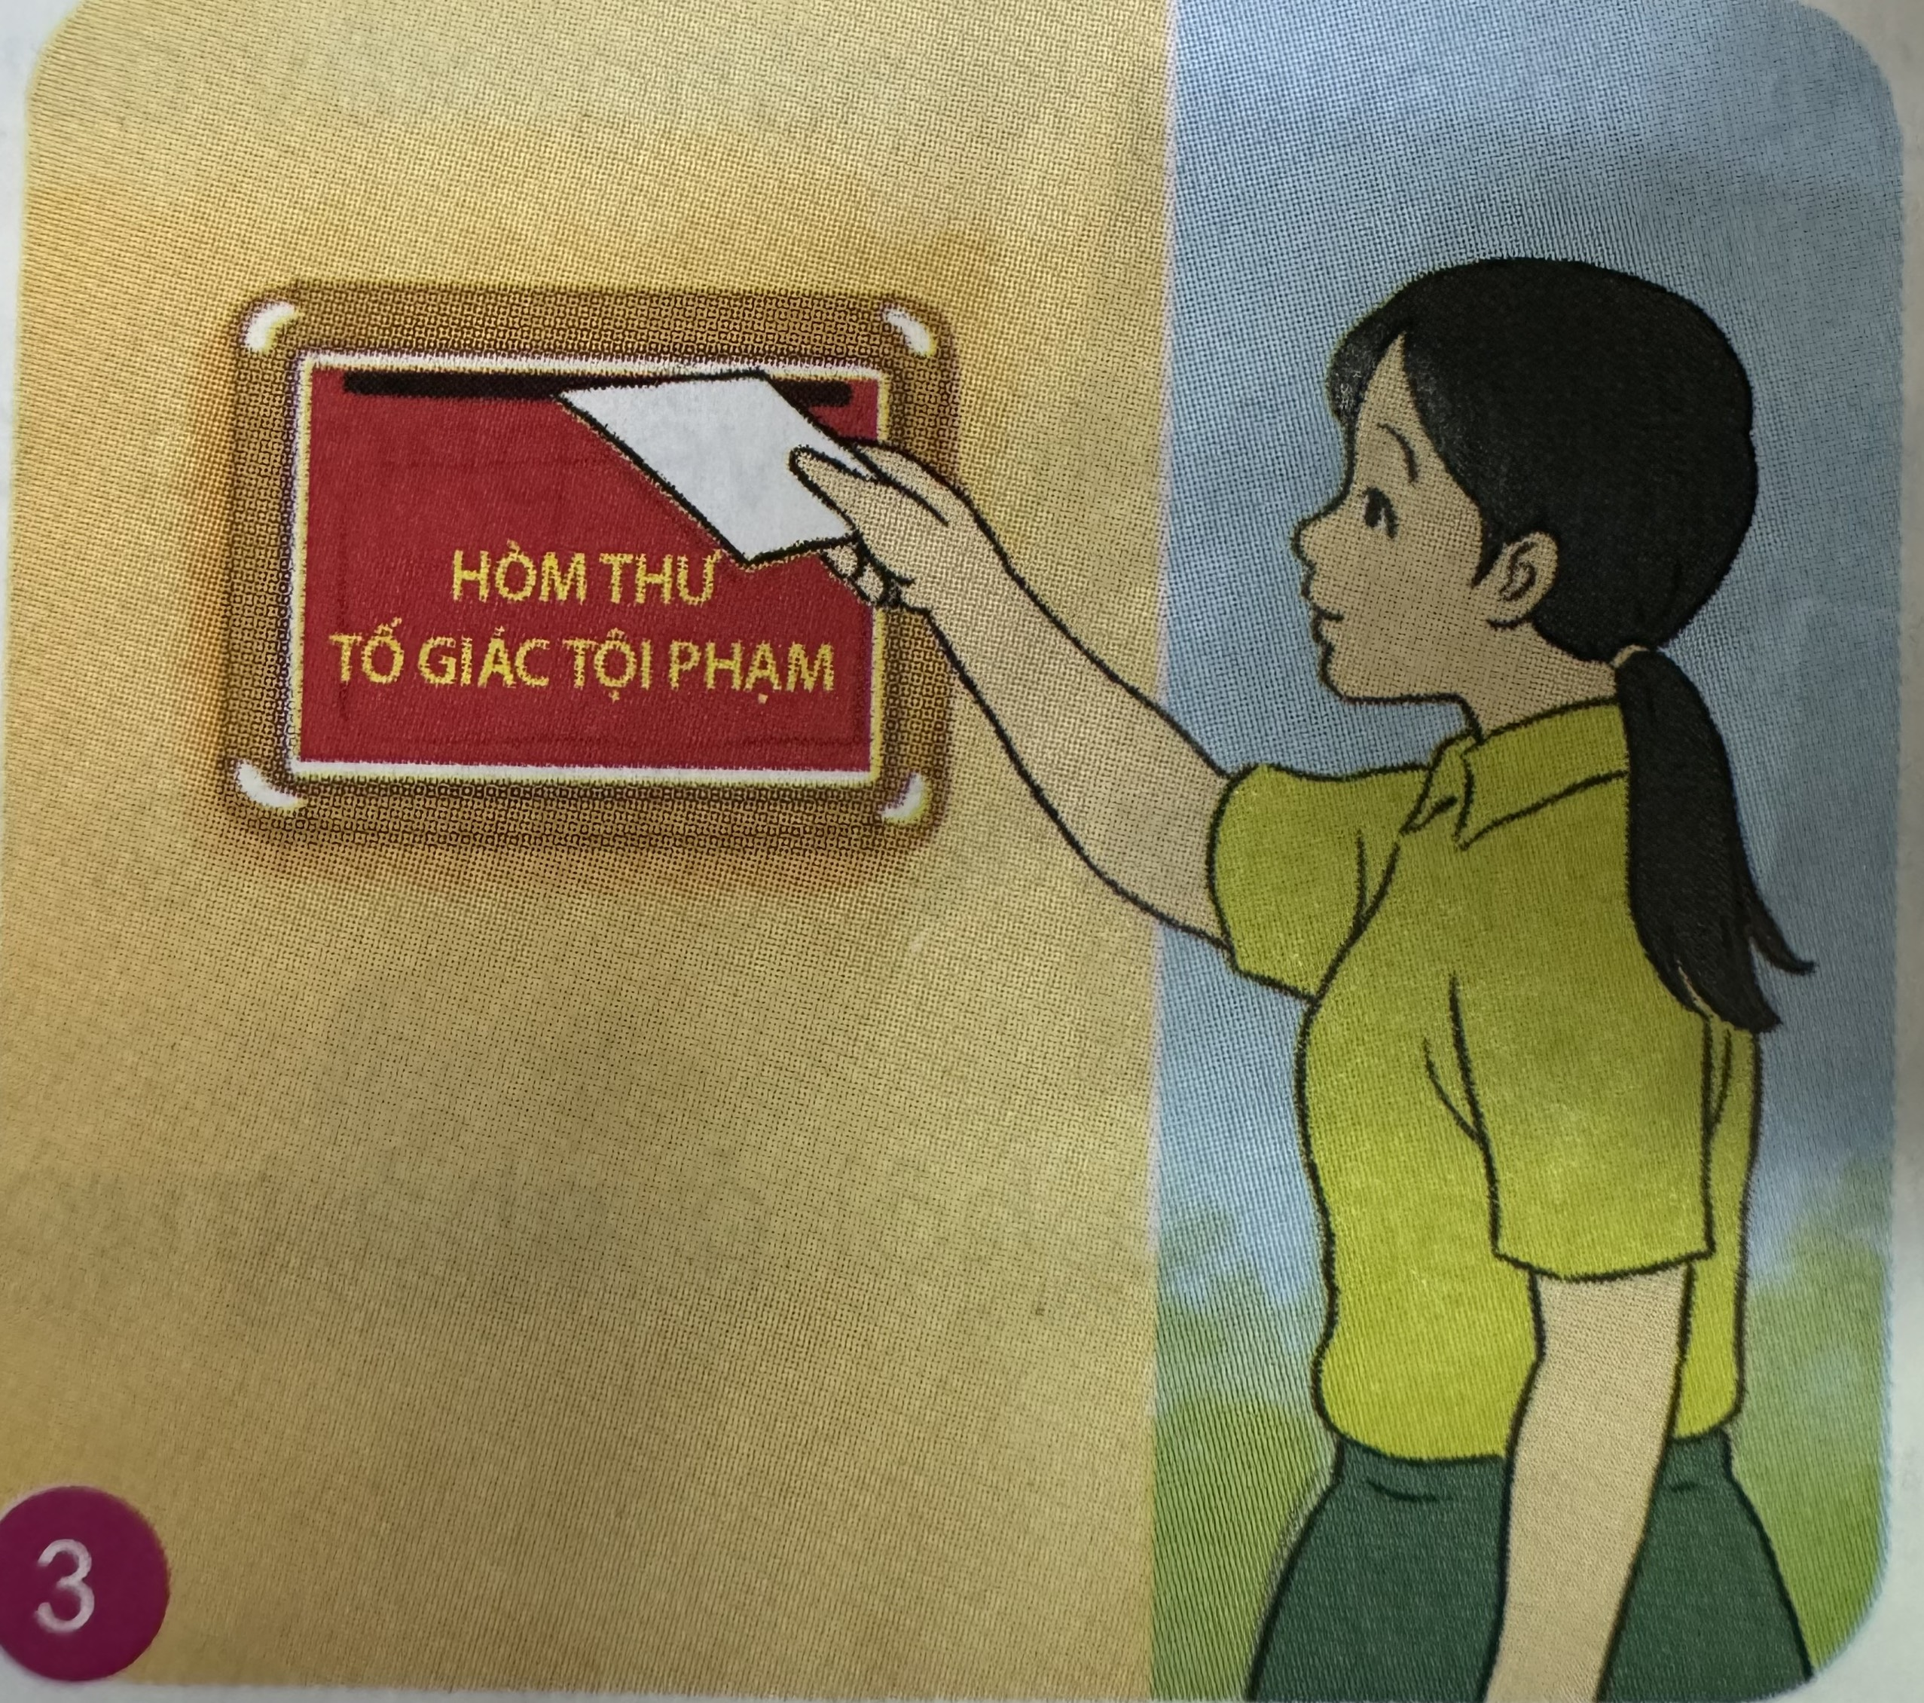
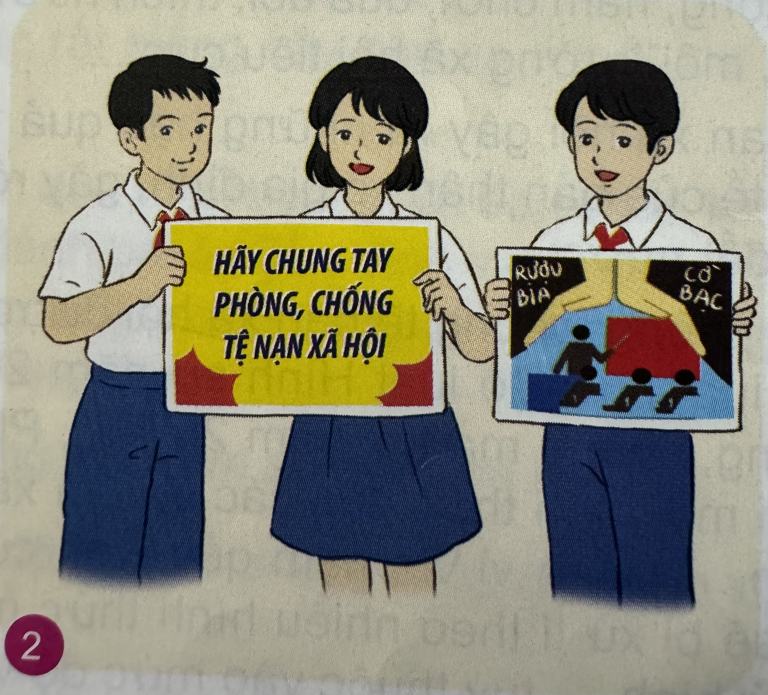
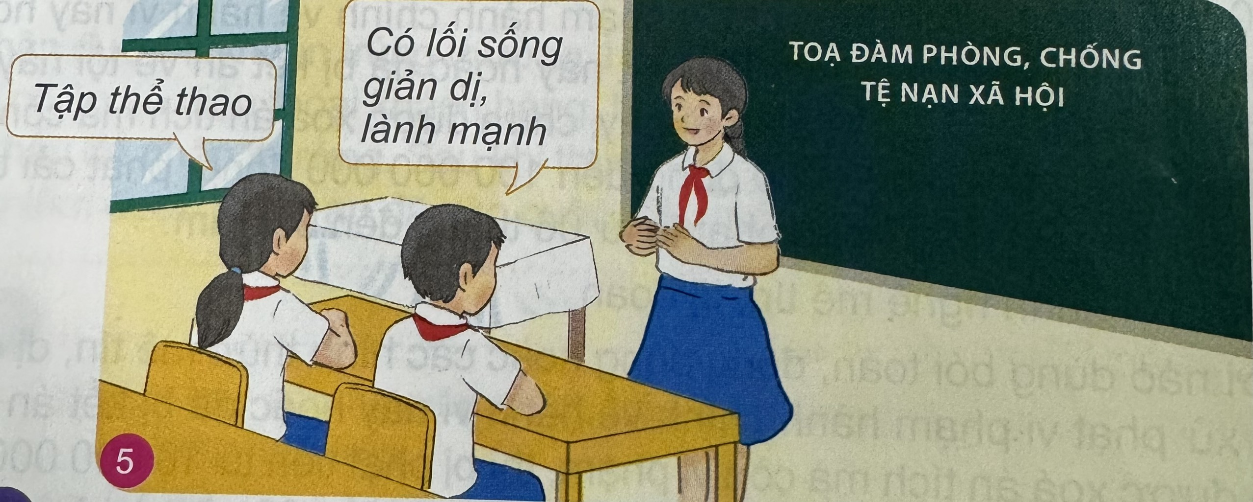
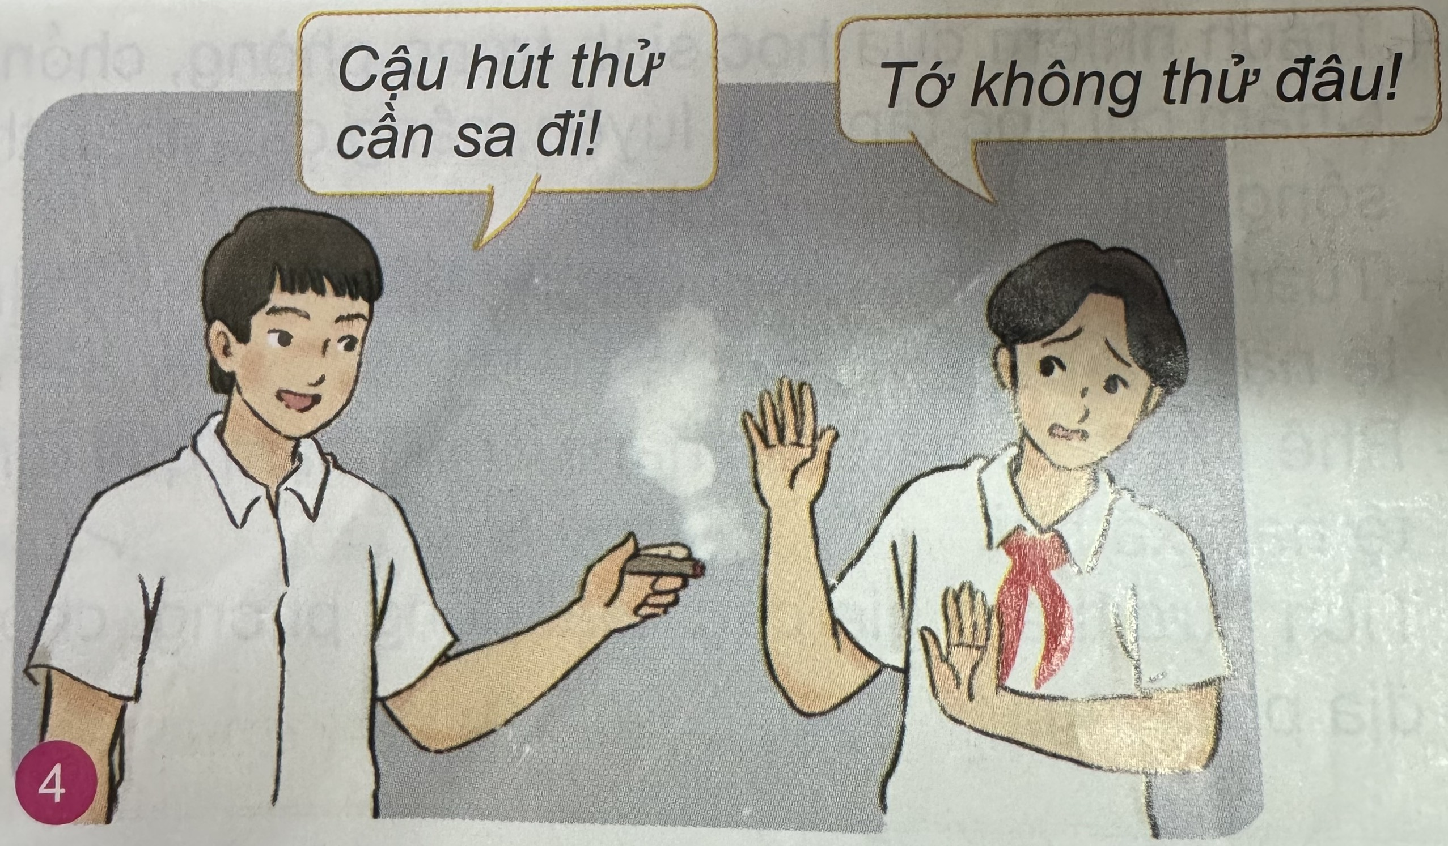
Tham gia các buổi chuyên đề để có thêm kiến thức, hiểu biết về phòng, chống tệ nạn xã hội.

Slide 15
Tham gia hoạt động vẽ tranh tuyên truyền tác hại của tệ nạn xã hội và kêu gọi phòng, chống tệ nạn xã hội.

Slide 16
Tham gia đóng góp ý kiến vào hòm thư tố cáo tội phạm.

Slide 17
Từ chối sử dụng thử chất kích thích.

Slide 18
Tham gia các buổi sinh hoạt lớp chia sẻ kiến thức về phòng chống tệ nạn xã hội.

Slide 19

Trò chơi tiếp sức
Thể lệ trò chơi:
- Giáo viên chia lớp làm 2 đội
- Mỗi đội cử ra: 5 thành viên
- Trong thời gian 1phút
- Học sinh lựa chọn các cụm từ nên và không nên làm để phòng chống tệ nạn xã hội.
+ HS dán các cụm từ lên bảng
- Đội hoàn thành nhanh nhất và có nhiều đáp án chính xác nhất là đội chiến thắng

Slide 20






Nên làm
Không nên làm
- Chăm chỉ học tập
- Rèn luyện
- Phê phán
- Tuân thủ pháp luật
- Tố cáo
- Kì thị
- Xa lánh
- Lôi kéo
- Dụ dỗ
- Chê bai

Slide 21
NHIỆM VỤ
THẢO LUẬN NHÓM
- Thời gian: 2 phút
- Nhiệm vụ: học sinh thảo luận nhóm, hoàn thành câu trả lời vào bảng phụ.

Slide 22
CÂU HỎI
THẢO LUẬN NHÓM
Em hãy nêu trách nhiệm của học sinh trong việc phòng chống tệ nạn xã hội?

Slide 23



Chăm chỉ học tập, rèn luyện, nâng cao nhận thức, bổ sung kĩ năng, xây dựng lối sống giản dị, lành mạnh.
Trách nhiệm của học sinh trong phòng, chống tệ nạn xã hội
Tuân thủ và tuyên truyền phổ biến các quy định của pháp luật về phòng, chống tệ nạn xã hội.
Phê phán, tố cáo các hành vi vi phạm quy định của pháp luật về phòng, chống tệ nạn xã hội.
Tích cực tham gia các hoạt động phòng, chống tệ nạn xã hội ở nhà trường và địa phương.

Slide 24
LUYỆN TẬP

Slide 25

Bài 1
Xác định hành vi tuân thủ quy định phòng chống tệ nạn xã hội

Slide 26
Bài 2
Xử lí tình huống

Slide 27


Slide 28

Tiểu phẩm
“Tiền mất tật vẫn mang”

Slide 29
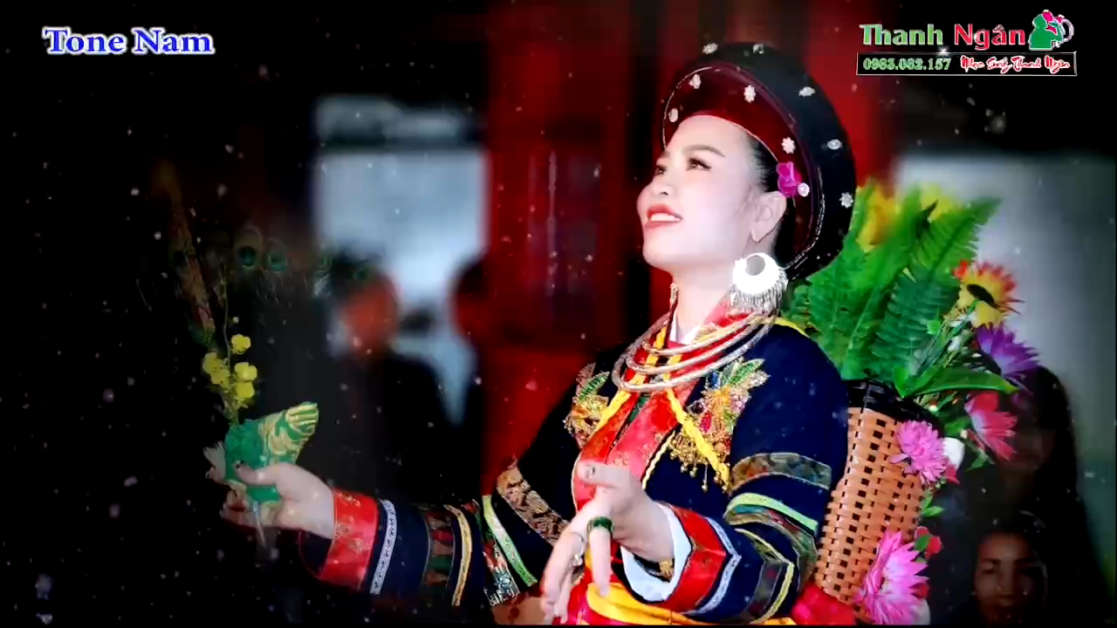

Slide 30






Các bước xử lí tình huống
Bước 1: xác định hành vi
Chữa bệnh bằng mê tín dị đoan
Bước 2: Căn cứ vào quy định của pháp luật để xử lí
+ Giải thích bằng kiến thức khoa học
+ Khuyên dân làng đưa các bé đi khám bệnh
tại cơ sở y tế
+ Tố cáo hành vi vi phạm pháp luật của thầy đồng

Slide 31
VẬN DỤNG

Slide 32
NHIỆM VỤ
HOẠT ĐỘNG DỰ ÁN
Xây dựng các sản phẩm để tham gia hoạt động tuyên truyền phòng, chống tệ nạn xã hội
Nhóm 1: Vẽ tranh, sưu tầm tranh
Nhóm 2: Sáng tác thơ ca, hò vè
Nhóm 3: Sưu tầm câu chuyện pháp luật thực tế
Nhóm 4: Tiết mục văn nghệ hát, múa tuyên truyền

Slide 33

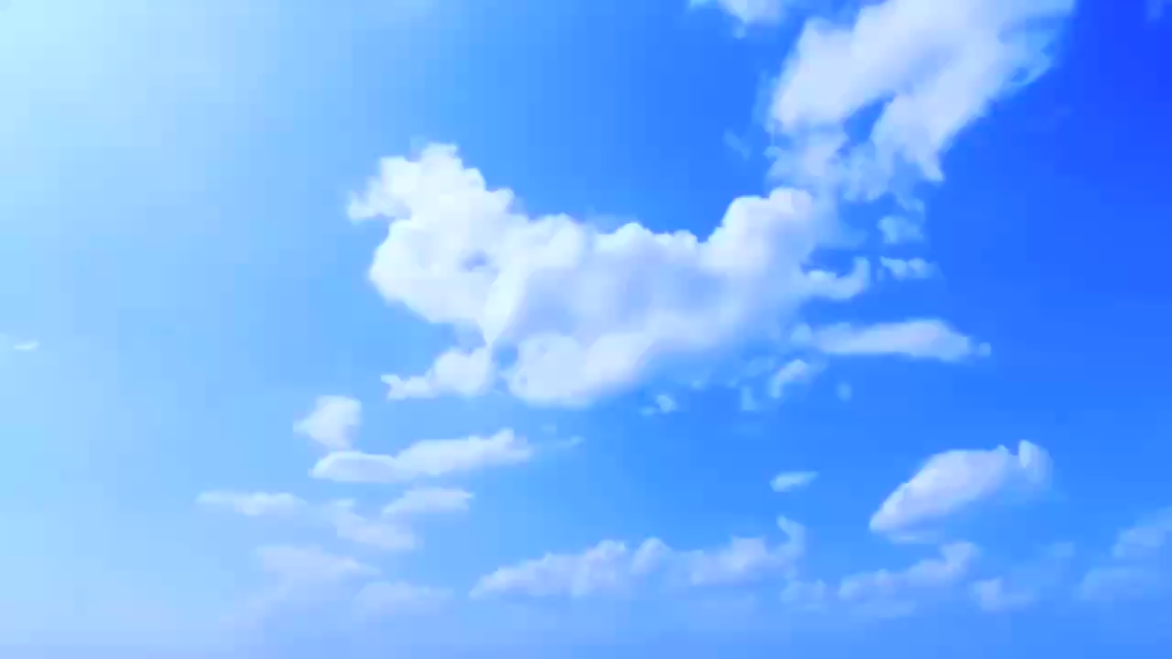

Slide 34


HƯỚNG DẪN VỀ NHÀ
01
02
03
VẬN DỤNG
Xem trước bài 8:
- Ý nghĩa của quản lí tiền
- Một số nguyên tắc quản lí tiền hiệu quả
LUYỆN TẬP
Thực hiện tuyên truyền với bạn bè, người thân, người xung quanh
Ôn tập kiến thức
đã học

Slide 35





CẢM ƠN THẦY CÔ VÀ CÁC EM ĐÃ LẮNG
NGHE BÀI GIẢNG.
HẸN GẶP LẠI!!

